Slide 1

CHÀO MỪNG
CÁC EM ĐẾN VỚI TIẾT HỌC HÔM NAY
MÔN:TOÁN 6

Slide 2

TIẾT 123 - BÀI 33: ĐIỂM NẰM GIỮA HAI ĐIỂM. TIA

Slide 3
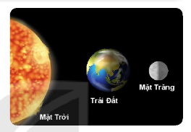
KHÁM PHÁ CUỘC SỐNG
Quan sát hình ảnh thực tế trên màn hình máy chiếu: Hiện tượng Nhật thực và Nguyệt thực xảy ra khi nào?
=> Nhật thực,Nguyệt thực là những hiện tượng thiên văn, xảy ra khi Mặt Trăng, Trái Đất và Mặt Trời cùng nằm trên một đường thẳng, theo thứ tự khác nhau.
Thứ tự của chúng trên đường thẳng khi đó như thế nào?

Slide 4
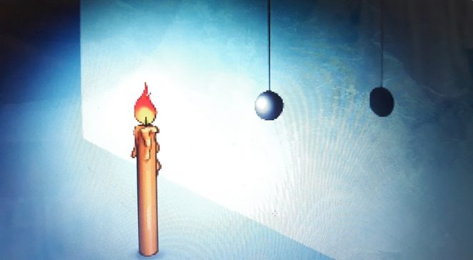
Em hãy quan sát hình bên và có nhận xét gì về vị trí của ngọn nến, quả lắc và bóng của quả lắc ở trên tường.
Ngọn nến, quả lắc và cái bóng của quả lắc thẳng hàng. Hơn nữa, quả lắc ở giữa ngọn nến và cái bóng của nó

Slide 5

Làm sao để nói thứ tự của Mặt Trời, Trái Đất,
Mặt Trăng khi chúng nằm trên 1 đường thẳng?
Làm sao để nói thứ tự của ngọn nến, quả lắc và cái bóng của quả lắc khi chúng nằm trên 1 đường thẳng?

Slide 6
1. Điểm nằm giữa hai điểm
+ B và C nằm cùng phía đối với A.
+ A và C nằm cùng phía đối với B.
B
C
+ A và B nằm khác phía đối với C.
A
+ C nằm giữa điểm A và B.

Slide 7


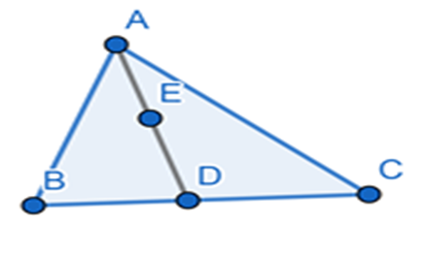
Em hãy quan sát hình và cho biết
a, Điểm D nằm giữa hai điểm nào?
Điểm D nằm giữa hai điểm B, C.
b, Hai điểm nào nằm cùng phía đối với điểm B ?
Hai điểm D, C nằm cùng phía đối với điểm B.
c, Hai điểm nào nằm khác phía đối với điểm E ?
Hai điểm D, A nằm cùng phía đối với điểm E.

Slide 8

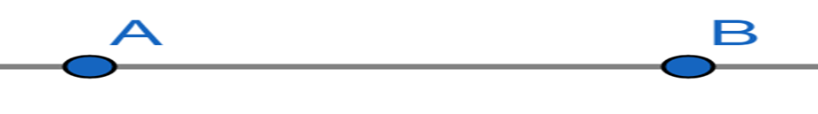
Luyện tập 1
Hoạt động nhóm:
Cho hai điểm phân biệt A, B như hình. Em hãy lấy điểm C, D sao cho:
Điểm C nằm giữa hai điểm B, A
Điểm C và điểm D nằm khác phía đối với điểm B
Khi đó điểm A,B có nằm cùng phía với điểm D không?

Slide 9

Điểm C nằm giữa hai điểm A, B nghĩa là A, B khác phía với C.
Điểm C, D nằm khác phái với B nghĩa là điểm B nằm giữa hai điểm C, D.
=> Điểm A và B nằm cùng phía với điểm D
BÀI 1
Con hãy liệt kê điểm nằm giữa các điểm một cách nhanh và chính xác nhất?

Slide 10


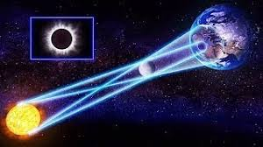
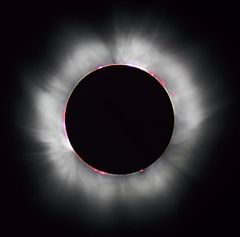
VẬN DỤNG
Hiện tượng kỳ bí trong thực tế?
Hiện tượng kỳ bí thứ nhất

Slide 11
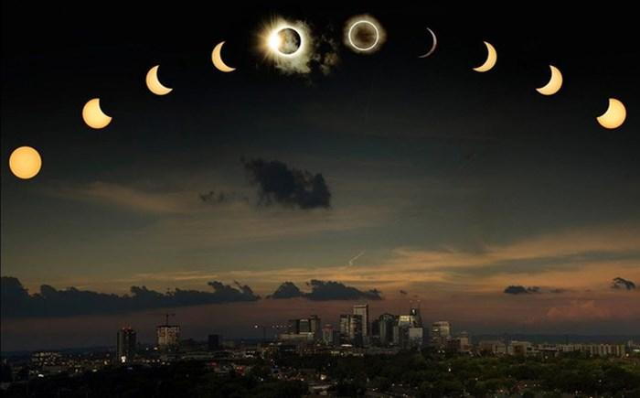
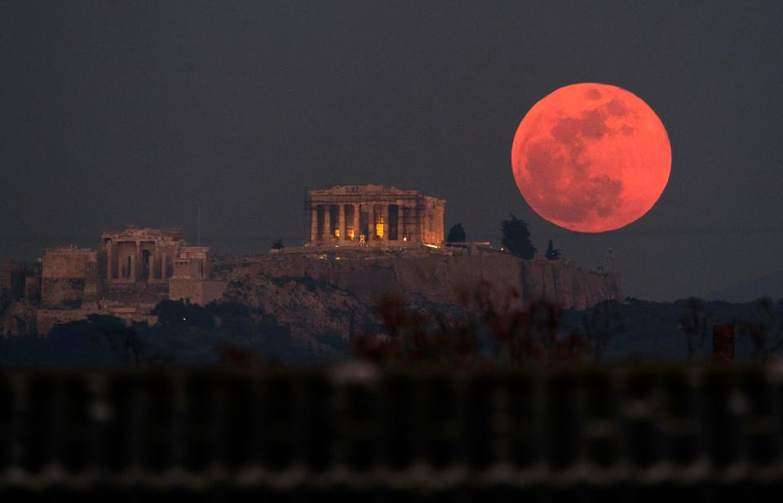
Hiện tượng kỳ bí thứ hai

Slide 12

2 hiện tượng kỳ bí xảy ra trong thực tế ở trên có tên gọi là gì?
Khi nào sẽ xảy ra những hiện tượng đó?

Slide 13
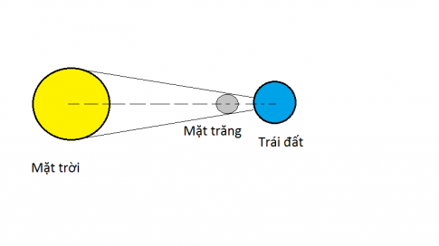
Nhật thực xảy ra khi Mặt Trăng đi qua giữa Trái Đất và Mặt Trời và quan sát từ Trái Đất
1.Nhật thực toàn phần
2.Nhật thực một phần
3. Nhật thực hình khuyên
4. Nhật thực lai

Slide 14
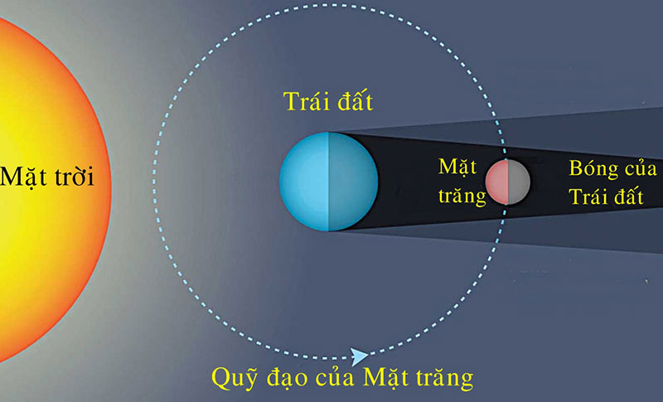
Nguyệt thực là hiện tượng mặt trăng bị che khuất bởi bóng của trái đất trước ánh sáng của mặt trời, hay còn gọi là Mặt Trăng máu, là hiện tượng thiên văn khi Mặt Trăng đi vào hình chóp bóng của Trái Đất, đối diện với Mặt Trời.
1. Nguyệt thực toàn phần
2. Nguyệt thực một phần
3. Nguyệt thực nửa tối

Slide 15
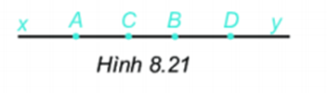
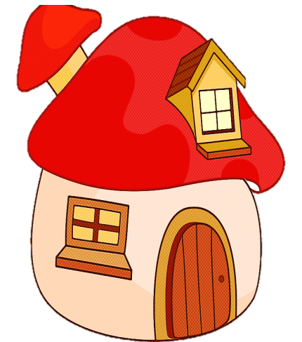
HƯỚNG DẪN VỀ NHÀ
Bài tập 8.6 sgk/54. Cho bốn điểm A,B,C,D cùng thuộc đường thẳng xy như hình 8.21. Trong các câu sau đây ,câu nào đúng ?
1.Điểm B nằm giữa hai điểm A và điểm D.
2.Điểm A và điểm C nằm cùng phía đối với điểm D.
3.Điểm B nằm khác phía điểm A đối với điểm D.
4.Điểm B và điểm C nằm cùng phía đối với điểm D.

Slide 16
